Slide 1
JavaScript – framework’i

Slide 2
NodeJS + NPM

Slide 3
Czym jest NodeJS?
Jest to środowisko pozwalające uruchamiać JavaScript poza przeglądarką.
Wykorzystuje silnik JavaScript V8 - używany w przeglądarce: Google Chrome.
Technologia back-end'owa, pozwalająca uruchamiać język JavaScript na serwerze.
https://nodejs.org/en/download/

Slide 4
Czym jest NPM?
Główne idee NPM, czyli Node Package Manager:
Łatwość publikacji i instalacji bibliotek.
Proste zarządzanie zależnościami.
Łatwe wersjonowanie aplikacji.
Ustrukturyzowane zarządzenie projektem.

Slide 5
Pierwsze kroki z NPM
Tworzenie nowego projektu:
$ npm init
Dodawanie nowych skryptów:
"scripts": {
"start": "node index.js",
"test": "node test.js"
},
Uruchamianie skryptów:
$ npm run start
$ npm run test

Slide 6
ZADANIE 1
1. Zainicjuj nowy projekt za pomocą NPM
2. Przyjrzyj się strukturze pliku: package.json

Slide 7
Pierwsze kroki z NPM
Instalowanie zależności globalnie
$ npm install angular-cli -g
Instalowanie zależności lokalnie
$ npm install angular-cli
Instalowanie zależności lokalnie z dodaniem ich do package.json
$ npm install angular-cli --save
$ npm install webpack-dev-server --save-dev
Instalowanie zależności zawartych w package.json
$ npm install

Slide 8
ZADANIE 2
Wykorzystaj istniejący projekt z poprzedniego zadania
1. Dodaj bibliotekę jQuery
2. Biblioteka jQuery powinna zostać w przyszłości automatycznie zainstalowana po wybraniu polecenia
$ npm install

Slide 9
Webpack

Slide 10
Czym jest Webpack?
Jest to najpopularniejsze narzędzie typu - bundler, używany w projektach JavaScript.
Potrafi on np. spakować wiele różnych typów zasobów do jednego wynikowego pliku.

Slide 11
Czym jest Single Page Application?
Single Page Application to technologia, która pozwala wyświetlać poszczególne elementy strony, bez potrzeby ponownego załadowania całej strony.

Slide 12
Single Page Application vs Multi Page Application
Główne różnice:
- Sposób działania
Wydajność
Architektura
SEO
https://bulldogjob.pl/news/354-single-page-application-kontra-klasyczne-podejscie

Slide 13
React + Create React App

Slide 14
Virtual DOM
Jest to wirtualna instancja całego drzewa DOM
Przy zmianie porównywane są zmiany i wyszukiwane konkretne element
https://programmingwithmosh.com/react/react-virtual-dom-explained/
https://pl.reactjs.org/docs/faq-internals.html

Slide 15
Czym jest React?
biblioteka do budowania interfejsów użytkownika
pozwala w łatwy sposób zbudować aplikację SPA
nie jest framework'iem JavaScript

Slide 16
Czym jest Create React App
Create React App: to narzędzie (stworzone również przez programistów Facebooka), które zapewnia szybki start w tworzeniu aplikacji React-owej. Oszczędza to czasochłonnej konfiguracji. Wystarczy uruchomić jedno polecenie, a aplikacja Create React App skonfiguruje wszystkie narzędzia potrzebne do rozpoczęcia projektu.
Tworzenie projektu:
Uruchomienie aplikacji:
$ npx create-react-app my-new-app
$ npm start

Slide 17
Komponenty klasowe i funkcyjne
Komponenty klasowe tworzymy gdy potrzebujemy manipulować stanem komponentu lub jego cyklem życia
Komponenty funkcyjne są to z reguły proste komponenty pozbawione skomplikowanej logi, których zadaniem jest wyświetlenie interfejsu
https://pl.reactjs.org/docs/components-and-props.html

Slide 18
JSX
Jest to składnia wykorzystywana przez bibliotekę React.js która jest kompilowana do JavaScript’u za pomocą takich narzędzi jak Webpack
Ułatwia tworzenie elementów DOM
https://pl.reactjs.org/docs/introducing-jsx.html

Slide 19
Zdarzenia React-a: synthethic events
https://pl.reactjs.org/docs/events.html

Slide 20
Dostęp do elementów drzewa DOM
https://pl.reactjs.org/docs/refs-and-the-dom.html

Slide 21
Stan komponentu
Stan komponentu (state) umozliwia kontrolowanie kiedy komponent ma się sam zaktualizować (ponownie wyrenderować)
Za każdym razem gdy stan zostanie zaktualizowany za pomocą metody this.setState(), komponent zostanie zaktualizowany (updated), co ponownie uruchomi metodę render(), która wyświetli zaktuaalizowane dane
W stanie (state) powinniśmy przechowywać dane TYLKO takie które wyświetlamy w UI. Do pozostałych operacji powinniśmy korzystać ze standardowych pól klasy np. this.scrollPosition

Slide 22
Komponenty kontrolowane oraz niekontrolowane
Komponent kontrolowany to taki którego właściwości (props-y) kontrolowane są przez stan jego rodzica.
Komponent kontrolowany poprzez callback przekazany z rodzica modyfikuje jego stan (rodzica), tym samym otrzymując od rodzica nową wartość (props) do wyświetlenia.
https://medium.com/@AndrewBonner2/controlled-components-in-react-920f3e795d87
https://pl.reactjs.org/docs/uncontrolled-components.html

Slide 23
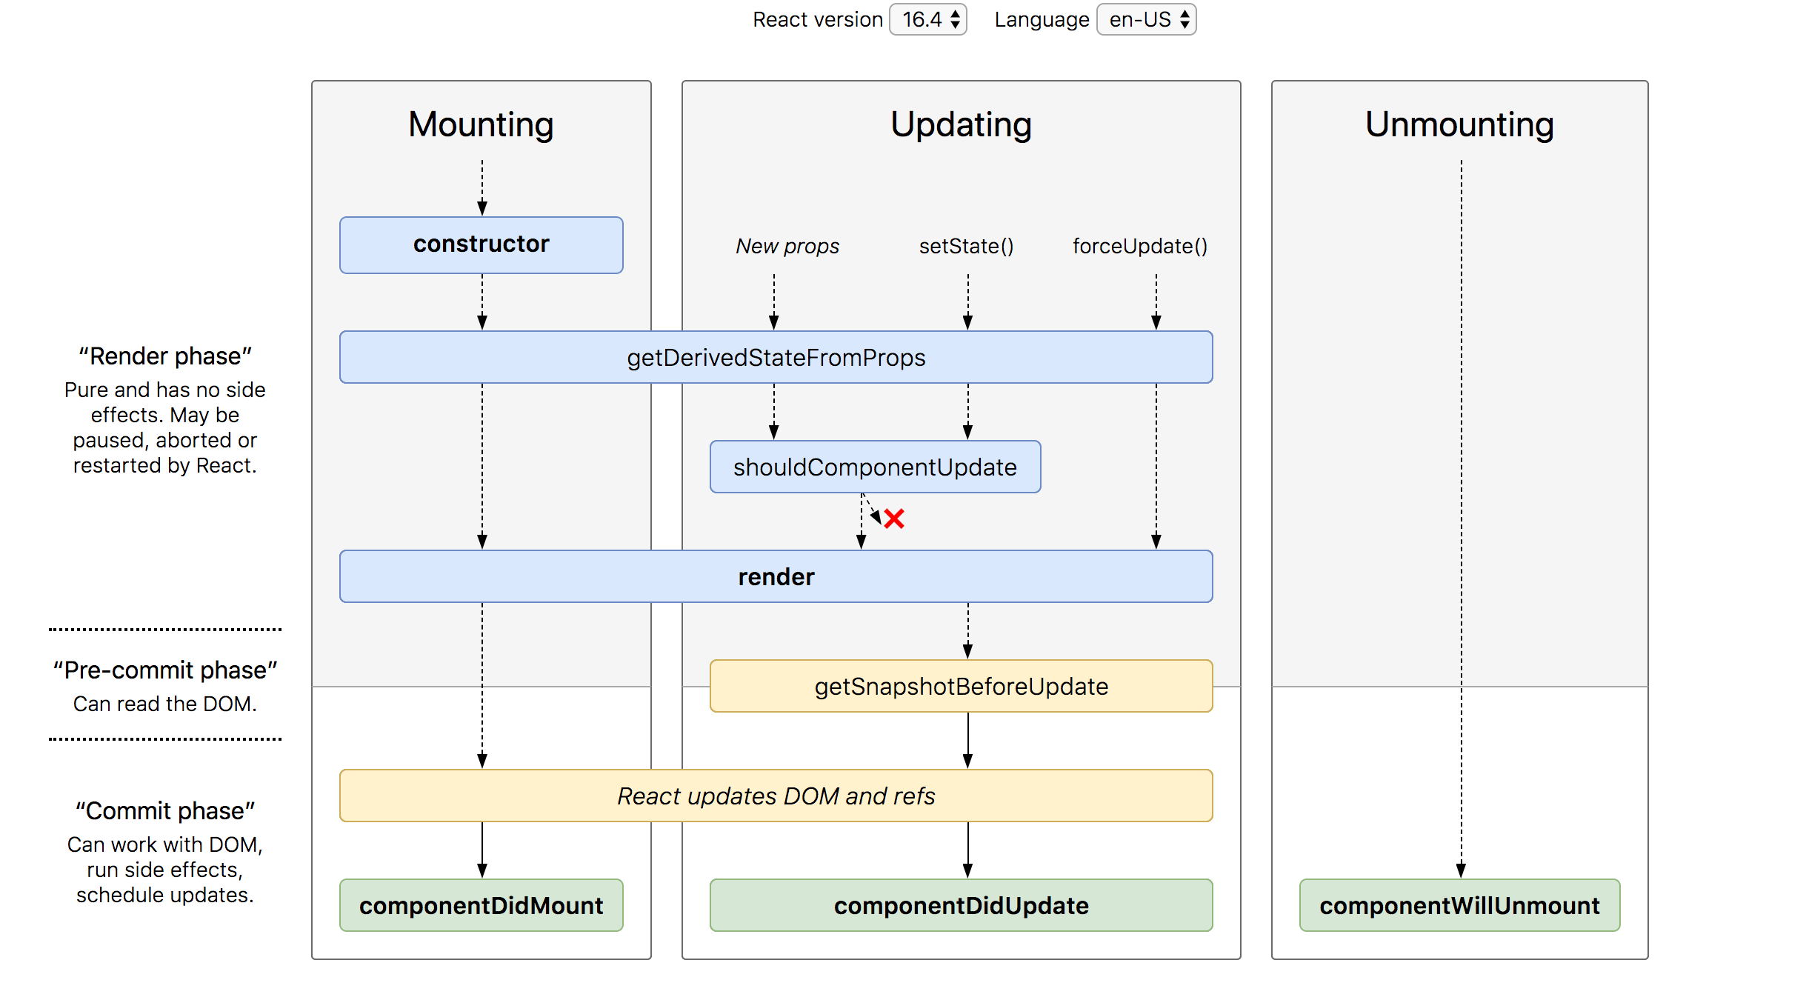
Cyckle życia komponentu
https://pl.reactjs.org/docs/state-and-lifecycle.html

Slide 24
PureComponents oraz Memo
Używamy PureComponent oraz Memo w celach optymalizacyjnych, dzięki nim unikamy zbędnych przerenderowań - wasted renders.
https://pl.reactjs.org/docs/react-api.html#reactpurecomponent
https://pl.reactjs.org/docs/react-api.html#reactmemo

Slide 25
Komponenty Wyższego Rzędu (HOC)
Jest to wzorzec służący do wydzielania logiki używanej przez wiele komponentów do jednego miejsca (DRY)
https://pl.reactjs.org/docs/higher-order-components.html

Slide 26
Kontekst API
Context API służy do przekazywania danych pomiędzy komponentami znajdującymi się w kompletnie różnych gałęziach drzewa
https://pl.reactjs.org/docs/context.html

